Slide 1
13.12.2023

Slide 2
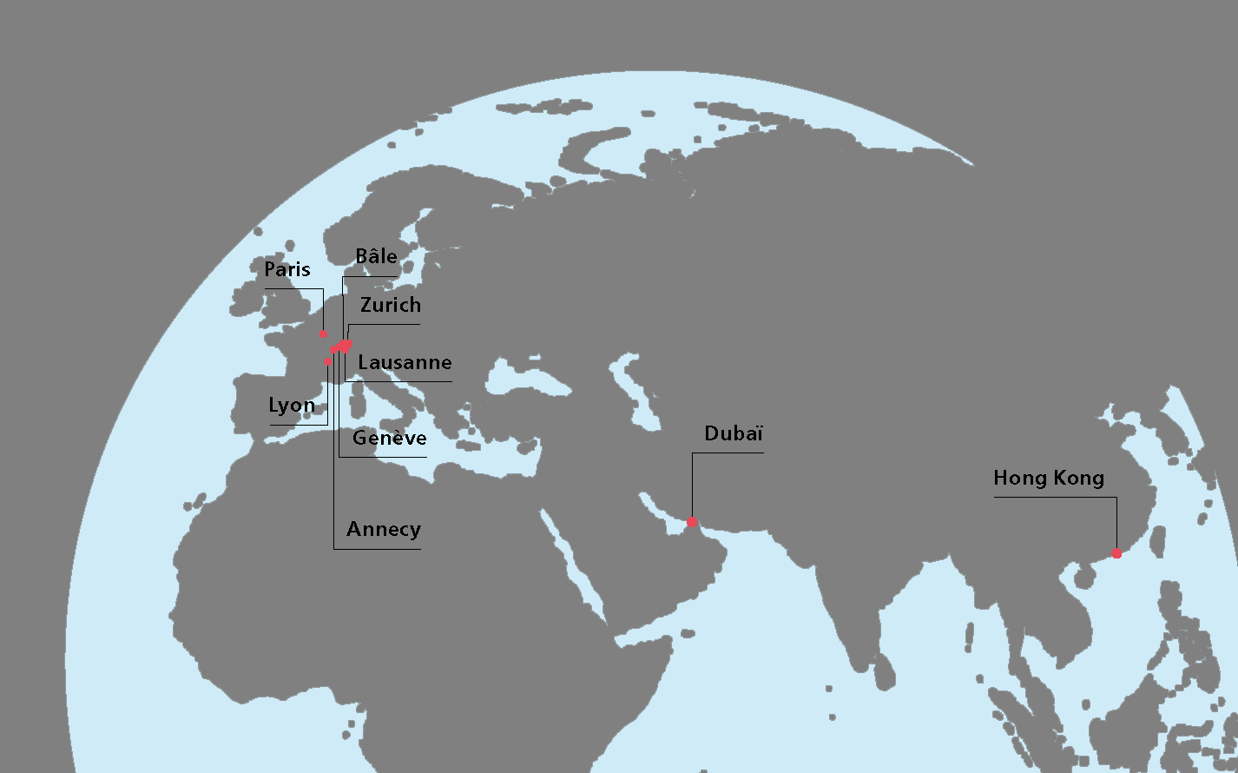
Notation AA-/A-1+/Stable par Standard & Poor’s
926 collaborateurs
14 métiers
Présence sur 31 sites
Accompagnement de clients domiciliés dans plus de 170 pays
Une expertise confirmée
Vos interlocuteurs dédiés
Michael Zumstein
Responsable Clientèle Privée
Private Banking Bâle
michael.zumstein@bcge.ch
+41 61 226 61 03
Leonel Amaral
Conseiller clientèle Placements et Prévoyance
Clientèle Privée International
leonel.amaral@bcge.ch
+41 22 809 24 85

Slide 3
Caractéristiques démographiques
Caractéristiques socio-économiques
Raison du séjour à l’étranger
Caractéristiques géographiques
Communication et fréquence des conseils

Slide 4
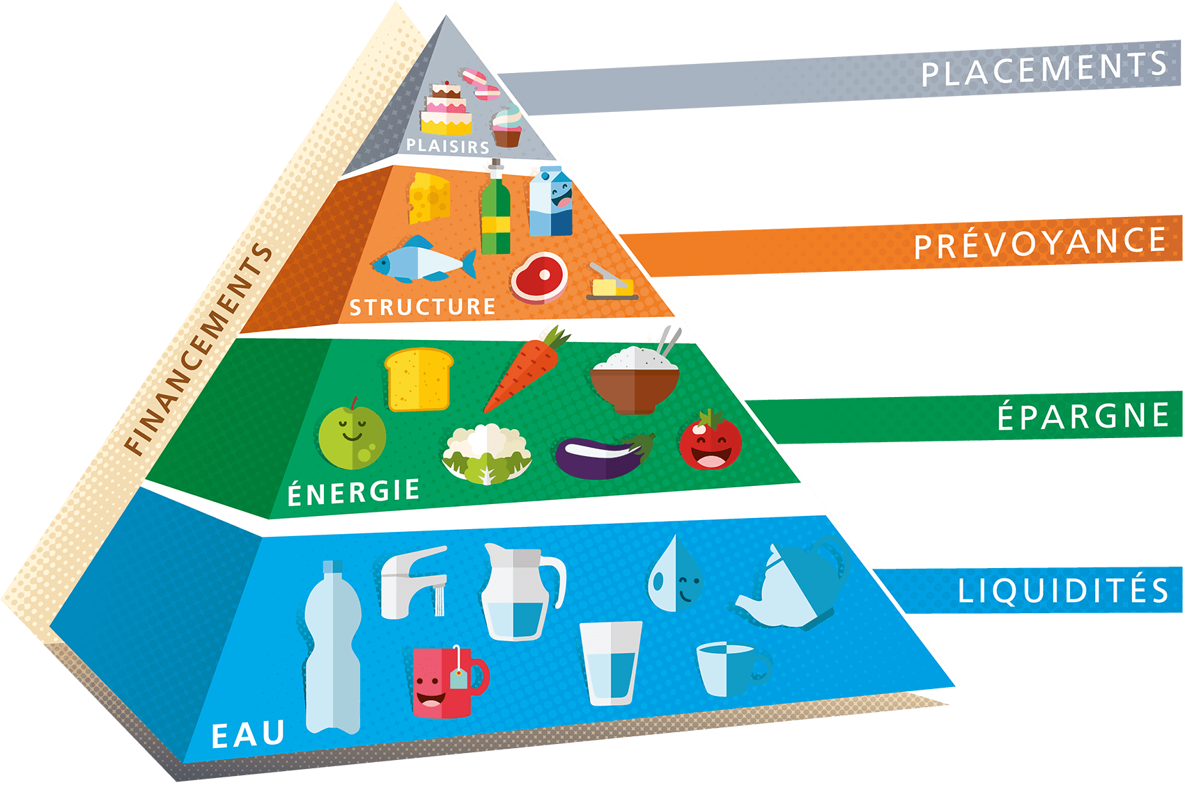

Slide 5
Règles crossborder : Set up avant de partir
Fiscalité: Conformité avec les règles du futur pays de domicile
Assurances : Maladie (Lamal), Responsabilité Civile, Véhicules
Prévoyance : 1^{er, 2ème et 3ème} piliers, formalités de libérations/transferts, impact fiscal
Choix de son établissement bancaire : organisation des comptes, contacts
AVSN : Avoir une personne de confiance et de référence en Suisse

Slide 6
Genève
1211 Genève 2
Lausanne
Avenue de la Gare 50
1001 Lausanne
Bâle
Aeschengraben 10
Quai de l’Ile 17
Zurich
4051 Bâle
Lintheschergasse 19
8001 Zürich
Dubaï
Sheikh Zayed Road
P.O.Box 102810 – Dubai
Hong Kong
Unit 800-809 Alexandra House
18 Chater Road Central - Hong Kong
BCGE France
20 Place Louis Pradel – 69001 Lyon
46 avenue Gambetta – 74000 Annecy
5 rue de la Baume – 75008 Paris
+33 (0)4 72 07 31 50
+852 280 81 80
+971 329 83 00
+41(0)44 224 65 65
+41(0)61 226 61 00
+41(0)61 226 61 00
+(0)58 211 21 00

